Slide 1

BÀI 26 – Trang 68

Slide 2

KHỞI ĐỘNG

Slide 3


Slide 4
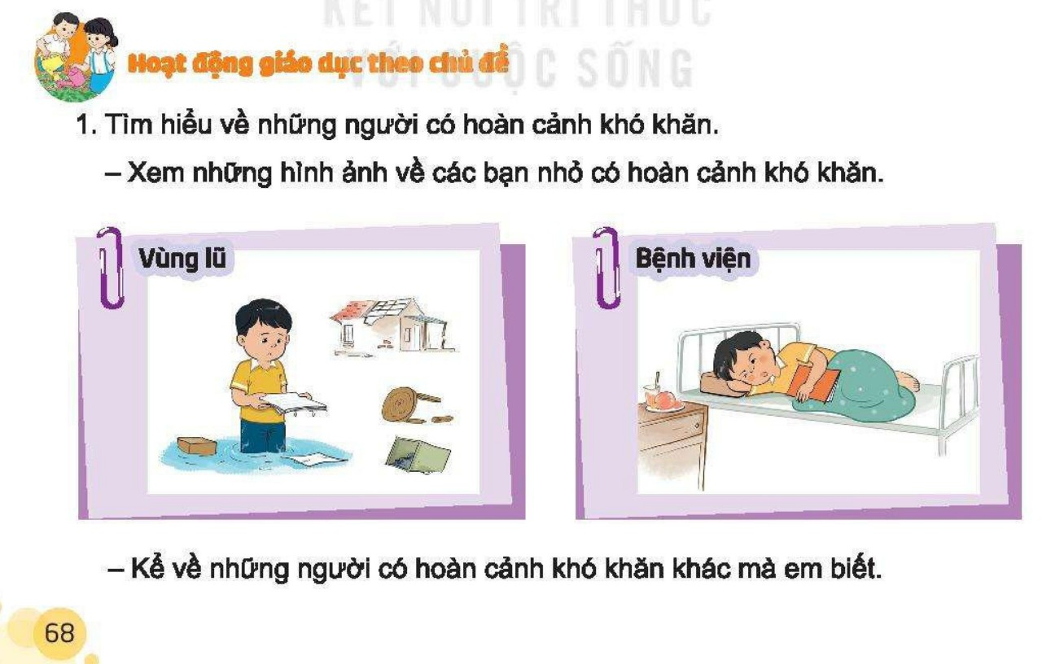

Slide 5
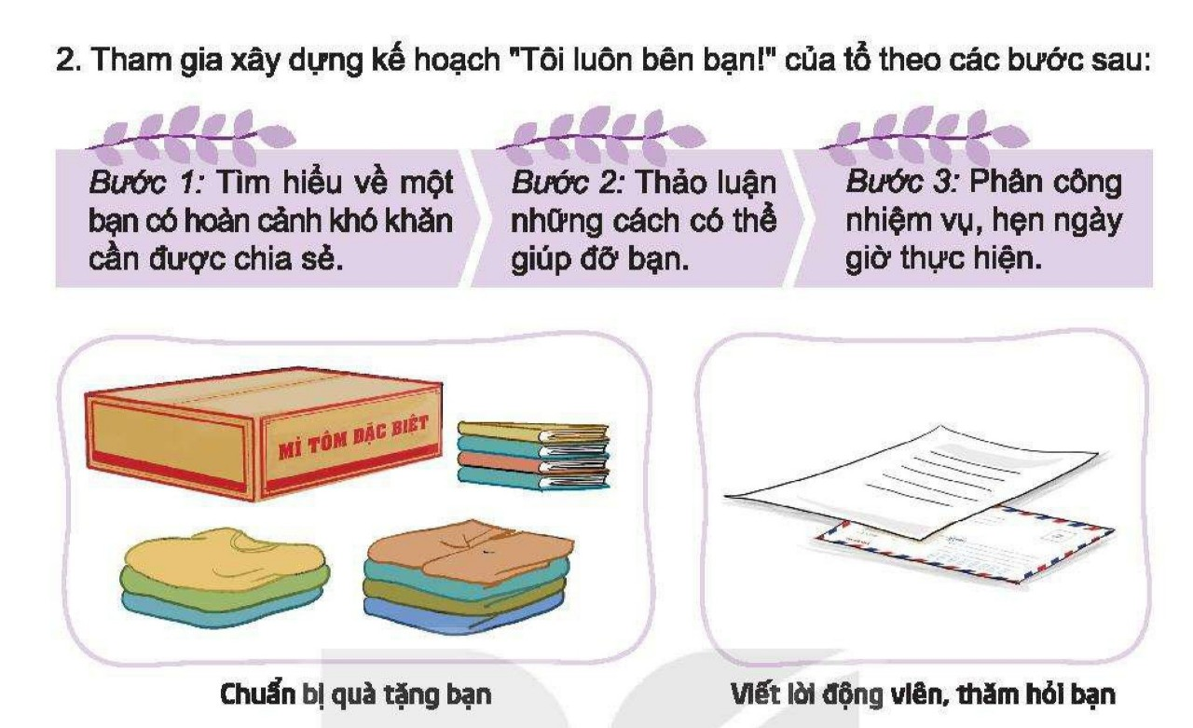

Slide 6
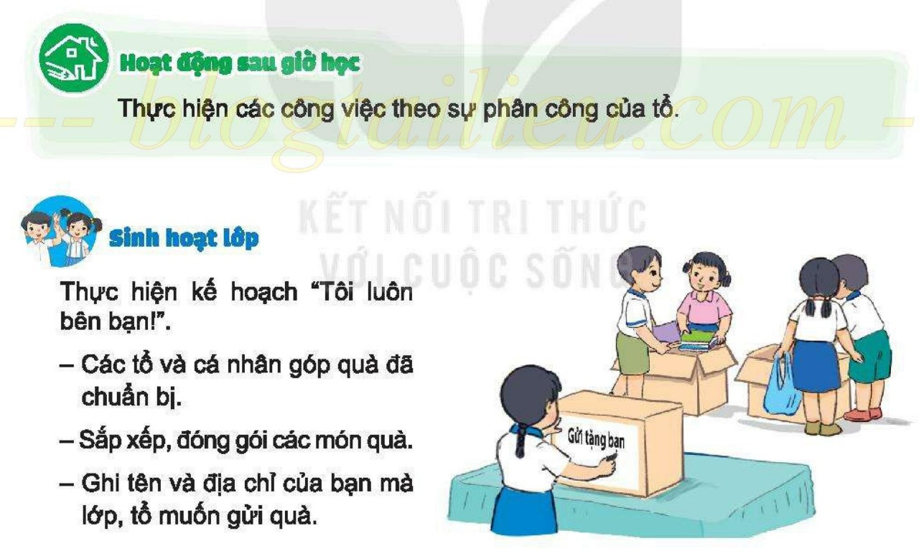

Slide 7
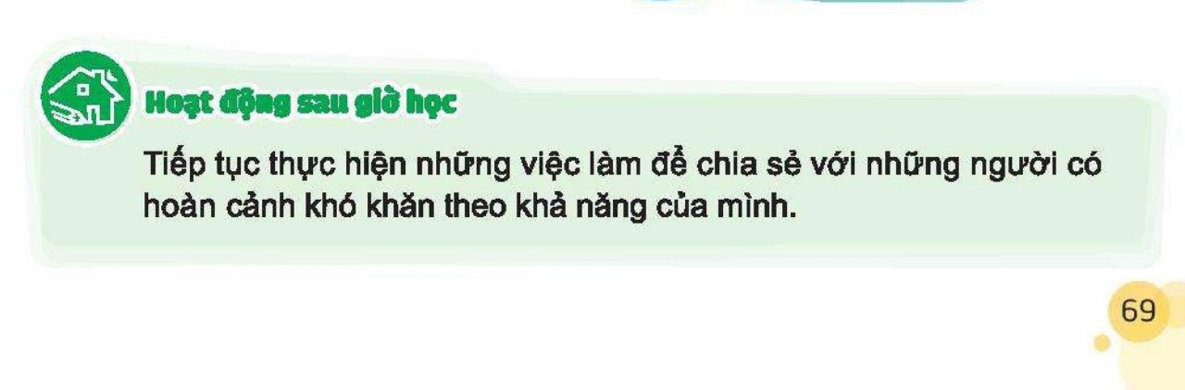
Vậy qua bài học hôm nay các em học tập được những gì ?
Giúp đỡ những người có hoàn cảnh khó khăn,
hoạn nạn, họ rất cần mọi người giúp đỡ.

Slide 8

CHÀO CÁC EM
Chúc các em học giỏi - Chăm Ngoan…!!!

